Slide 1
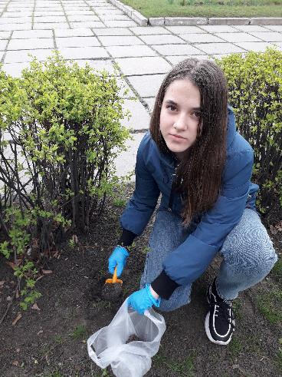
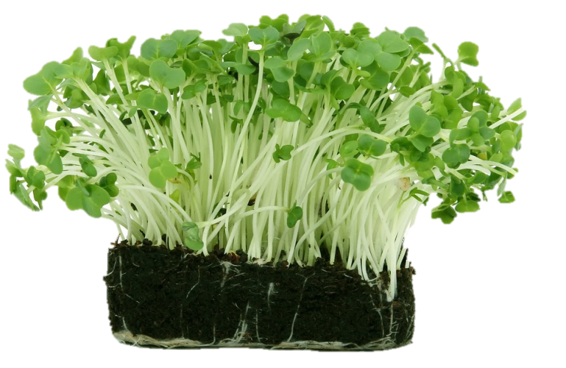
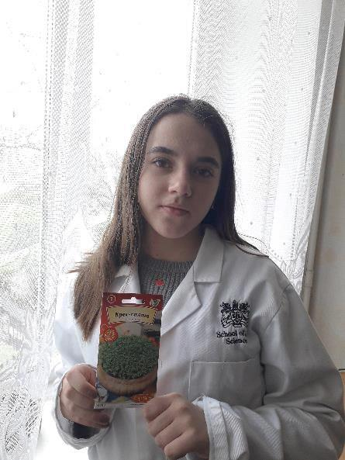
БІОІНДИКАЦІЯ РІВНЯ ЗАБРУДНЕНОСТІ ҐРУНТІВ У МІСТІ ГОРІШНІ ПЛАВНІ ЗА ДОПОМОГОЮ КРЕС-САЛАТУ
Роботу виконала:
Мельник Анастасія Олександрівна,
учениця 8-А класу ЗОШ І-ІІІ ступенів №3
імені В.О.Нижниченка
Горішньоплавнівської міської ради Кременчуцького району Полтавської області
Керівник: Полонська Вікторія Вікторівна, учитель хімії та біології

Slide 2
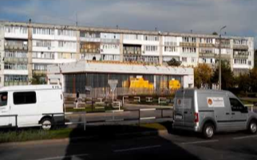
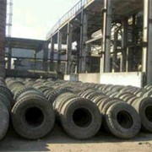
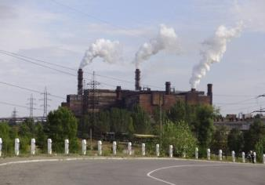
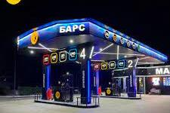
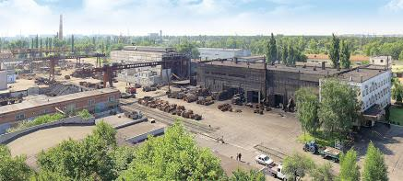
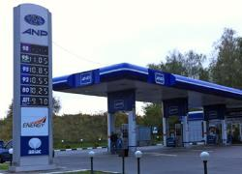
Джерела забруднення ґрунтів околиць
міста Горішні Плавні
Значна кількість транспорту
ВТП «МАГ» – переробка зношених шин
ПГЗК – виробництво окатків
із залізної руди
НВП «Фероліт» –
переробка металічного лому
Автозаправки

Slide 3
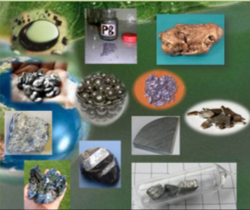
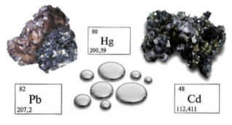
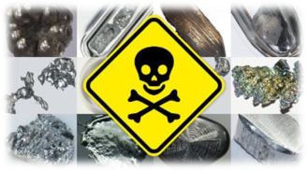
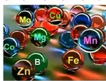
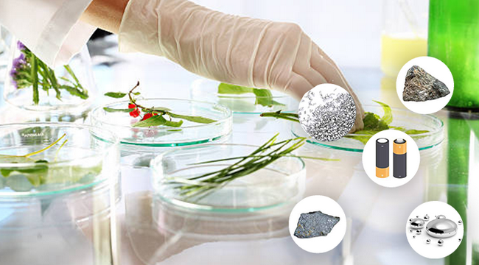
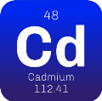
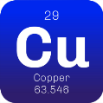
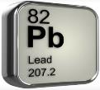
мікроелементи, необхідні для життєдіяльності рослинного організму
ВАЖКІ МЕТАЛИ
РОСЛИНИ
ОРГАНІЗМ ЛЮДИНИ
ЗАГРОЗА ЗДОРОВ'Ю

Slide 4
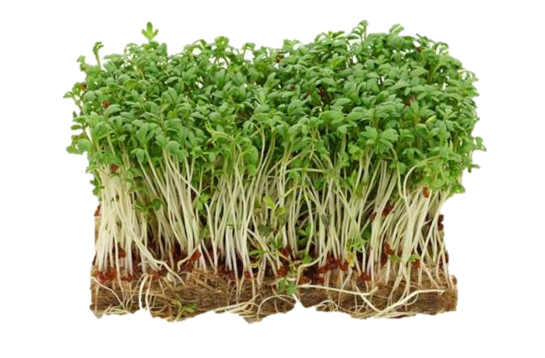
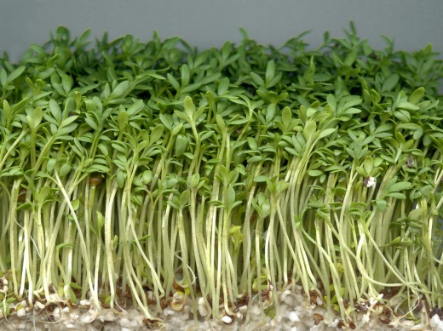
Мета дослідження: за допомогою крес-салату оцінити ступінь забрудненості ґрунту в районах міста, відмінних за антропогенним навантаженням
Об’єкт дослідження –
крес-салат як біоіндикатор рівня забрудненості ґрунту
Завдання:
опрацювати наукові джерела та з’ясувати, що собою являє біоіндикація;
взяти проби ґрунту в різних районах нашого міста;
виконати дослід з вирощування крес-салату;
зробити висновки на основі проведеного експерименту
Предмет дослідження – ступінь проростання насіння та розвиток кореневої системи

Slide 5
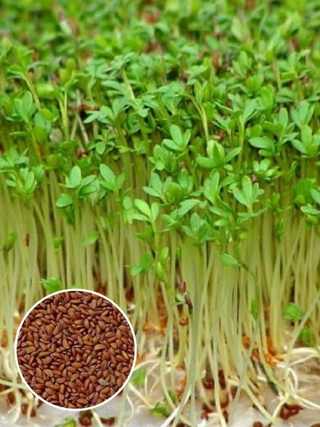
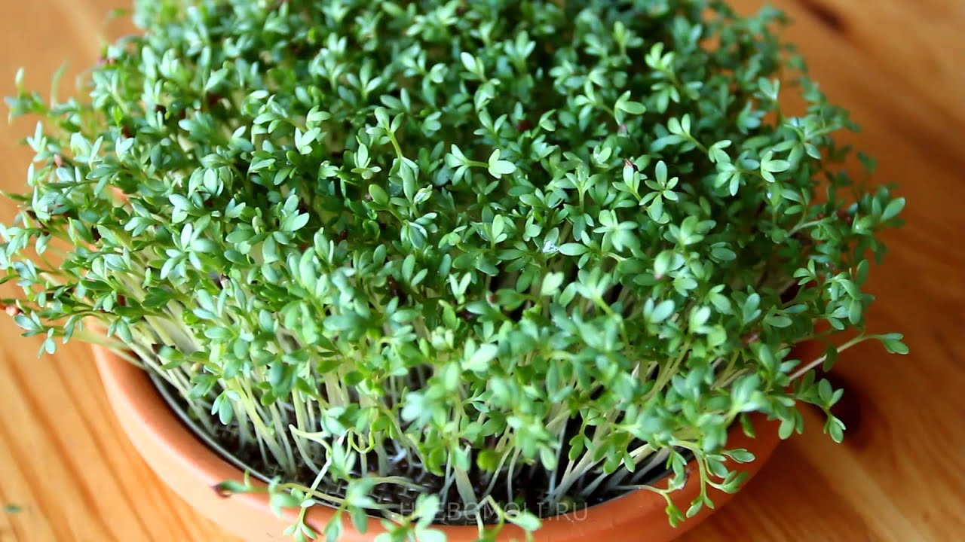
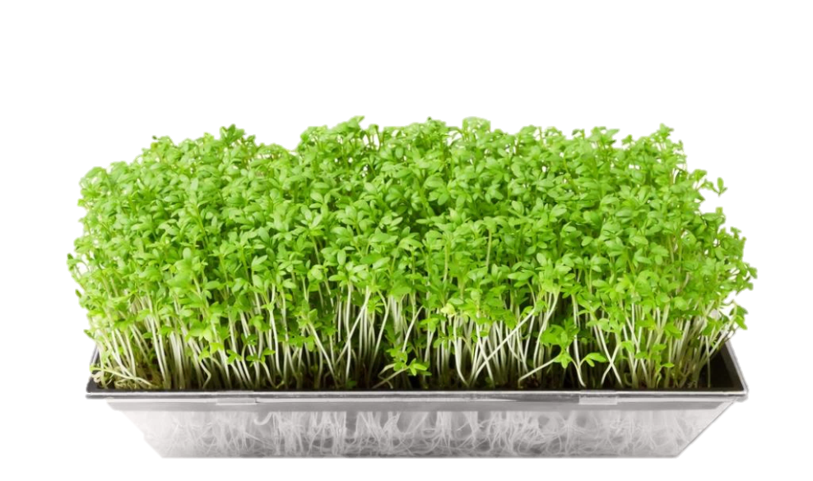
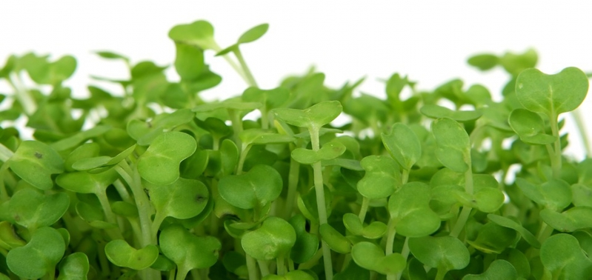
Крес-салат – овочева культура, надзвичайно чутлива до забруднення ґрунту важкими металами та забруднення повітря газоподібними викидами автотранспорту
Цей біоіндикатор відрізняється швидким проростанням насіння та його майже стовідсотковою схожістю, яка помітно зменшується в присутності забруднювачів

Slide 6
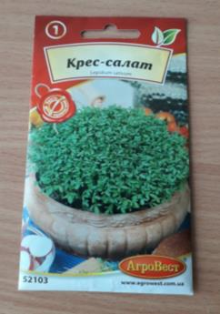
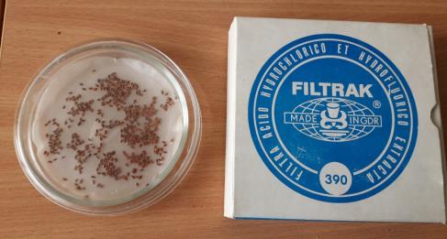
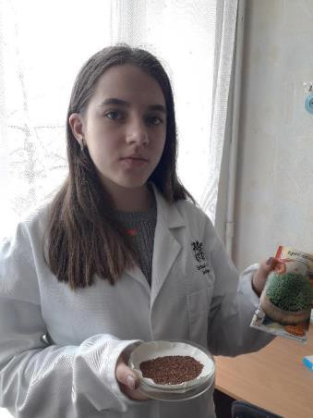
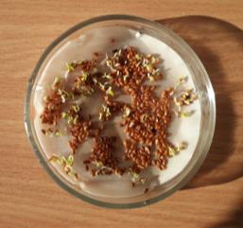
Для проведення дослідження придбали крес-салат від фірми «Агровест»
Перевірили насіння
на схожість – 97 %

Slide 7
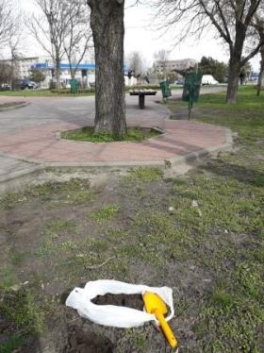
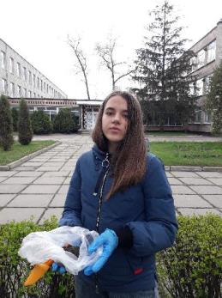
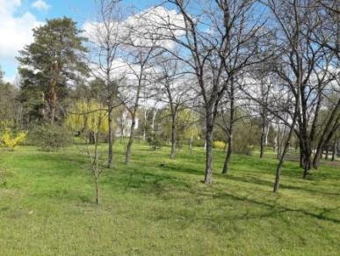
Ділянка № 1 – район зупинки «Південний»
Ділянка № 2 – район ЗОШ № 3 ім. В.О.Нижниченка
Ділянка № 3 – лісопаркова зона

Slide 8
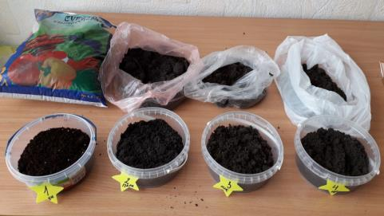
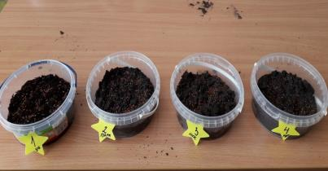
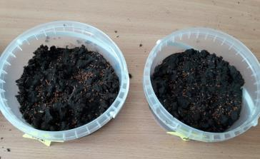
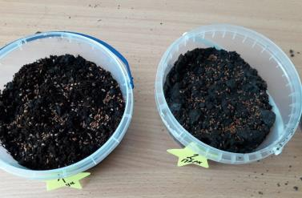
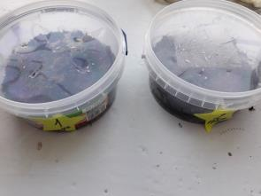
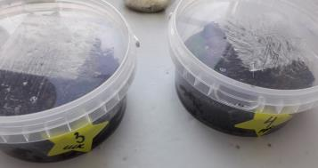
Заповнили досліджуваними зразками пластикові ємності. Контрольний зразок – універсальна ґрунтова суміш з магазину

Slide 9
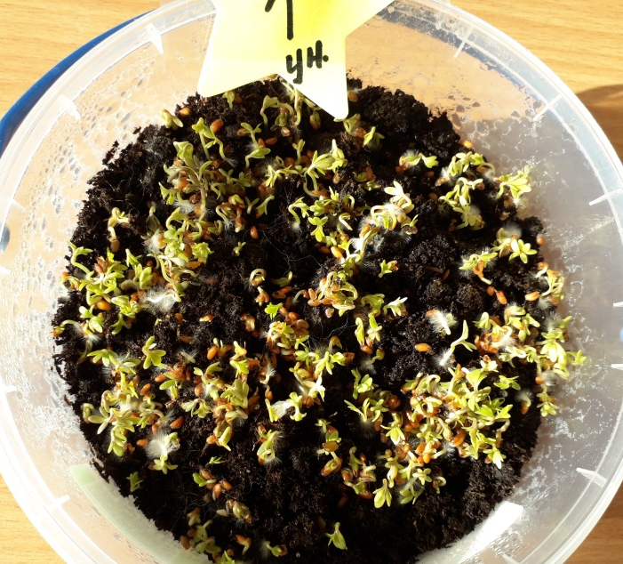
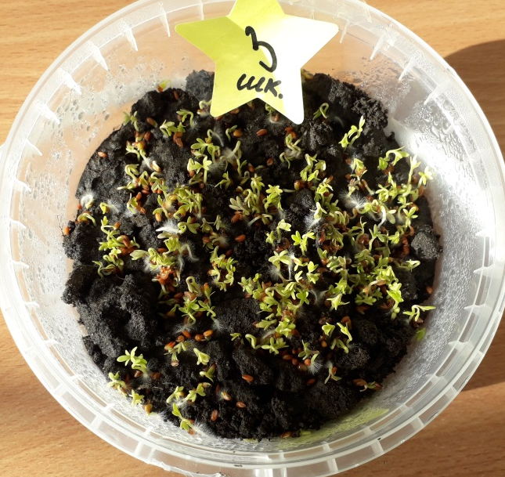
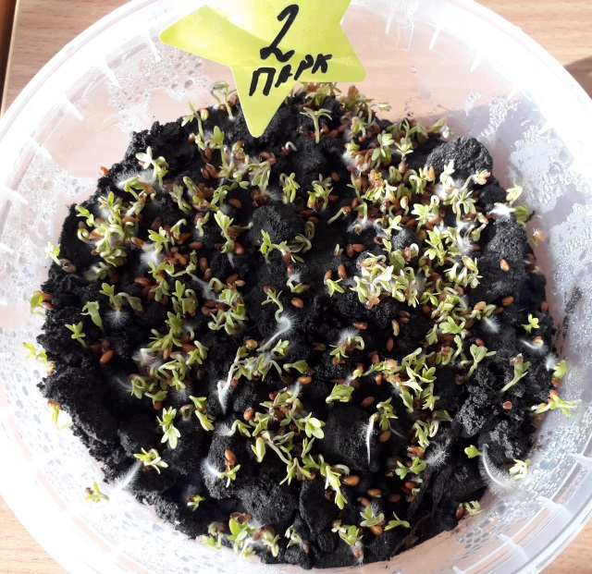
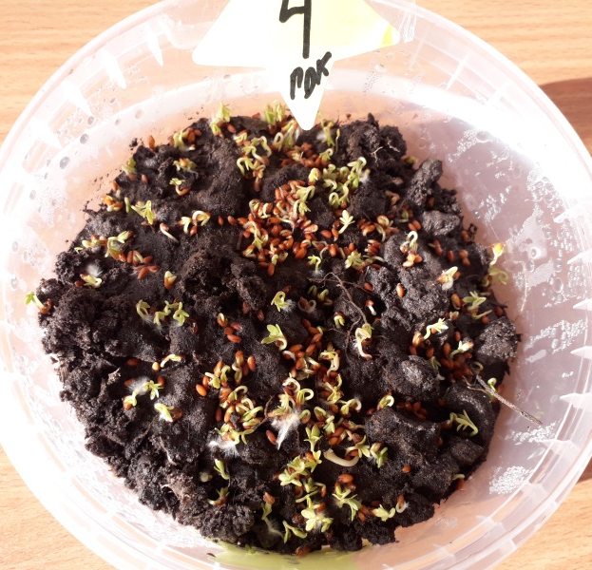
Результати спостереження
за проростанням насіння крес-салату
Дата | Ділянка № 1 Універсальний ґрунт | Ділянка № 2 Лісопаркова зона | Ділянка № 3 ЗОШ № 3 | Ділянка № 4 Зупинка «Південний»
05.04 | ____ | ____ | ____ | ____
09.04 | + | + | ____ | ____
12.04 | ++ | ++ | ++ | +
15.04 | ++++ | +++ | +++ | ++
19.04 | +++++ | +++++ | +++++ | ++++

Slide 10
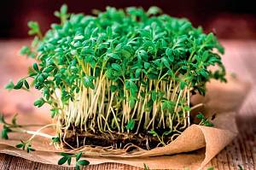
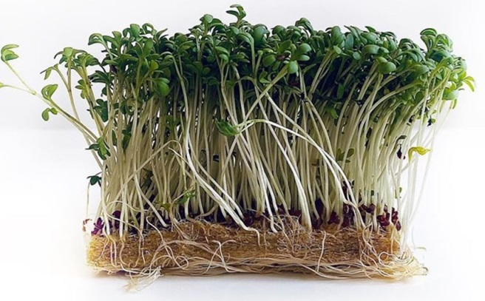
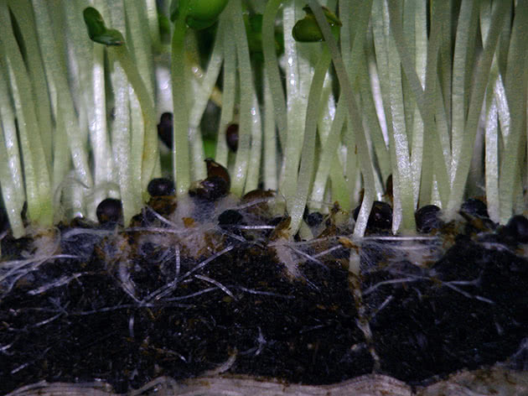
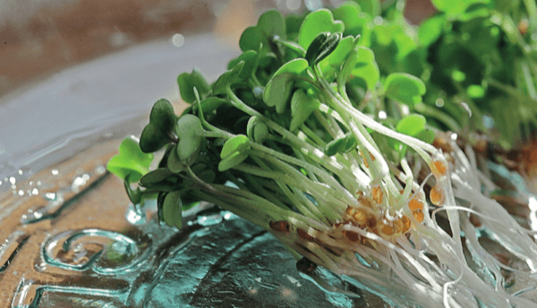
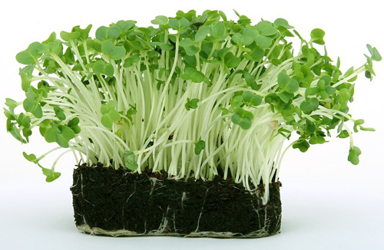
Результати опису кореневої системи зразків крес-салату
Місце взяття ґрунтової проби | Середня довжина коренів | Зовнішній вигляд кореневої системи
Ділянка № 1 Універсальний ґрунт | 2,5 см – 3,2 см | Потужна коренева система, багато бічних коренів
Ділянка № 2 Лісопаркова зона | 2,5 см – 3,0 см | Корені досить великі, але мало бічних відростків
Ділянка № 3 ЗОШ № 3 | 2,1 см – 2,8 см | Корені невеликих розмірів, дрібні бічні відростки
Ділянка № 4 Зупинка «Південний» | 1,5 см – 1,8 см | Коренева система слабо розвинена, майже відсутні бічні відростки

Slide 11
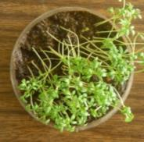
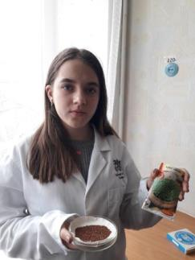
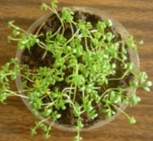
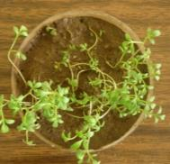
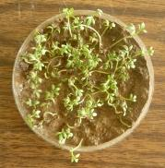
Висновки
Ґрунт у районі з великим антропогенним навантаженням (поблизу ПГЗК) може містити токсичні речовини; але їхня кількість не є критичною, адже більшість проростків, які утворилися, не загинули
Ґрунт поблизу навчального закладу містить невелику кількість забруднюючих речовин, але дуже бідний на поживні речовини
Ґрунт з лісопаркової зони містить найменшу кількість токсичних речовин, адже показники росту та розвитку крес-салату є високими
Найкращі результати показало насіння, яке вирощували на універсальній ґрунтосуміші. Можна вважати її найбільш збалансованою за вмістом поживних речовин та найменш забрудненою солями важких металів

